Slide 1
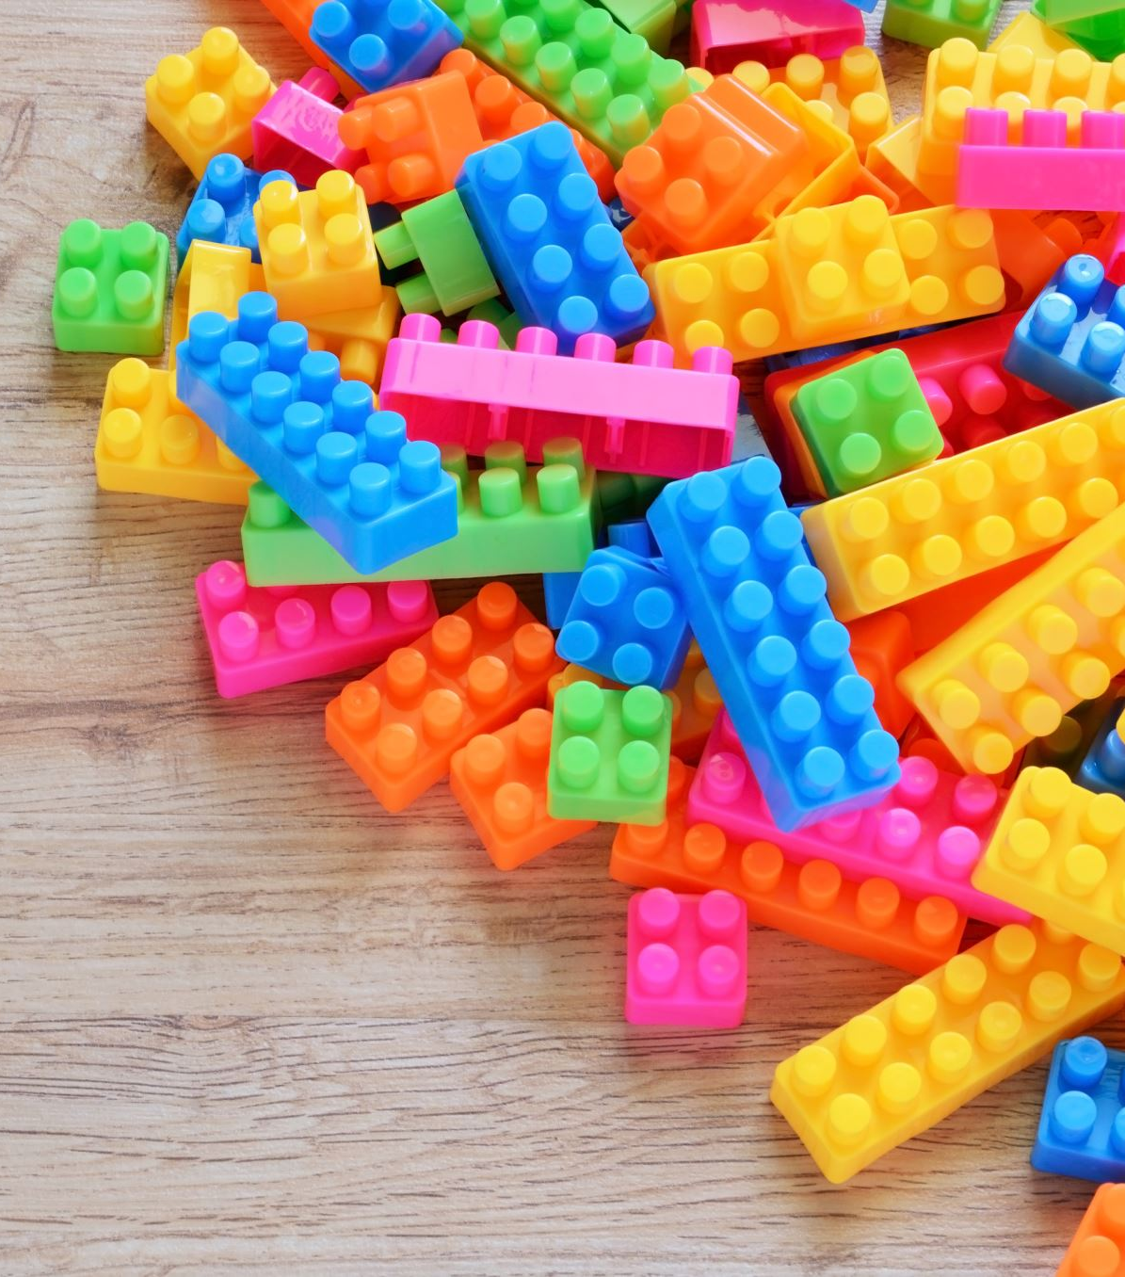
Oppitunti 29.11.2021
Suomi 1 klo 16.15

Slide 2
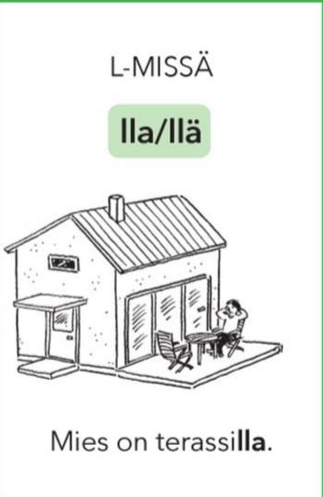
Missä? (-ssa/-ssä, -lla/-llä)

Slide 3
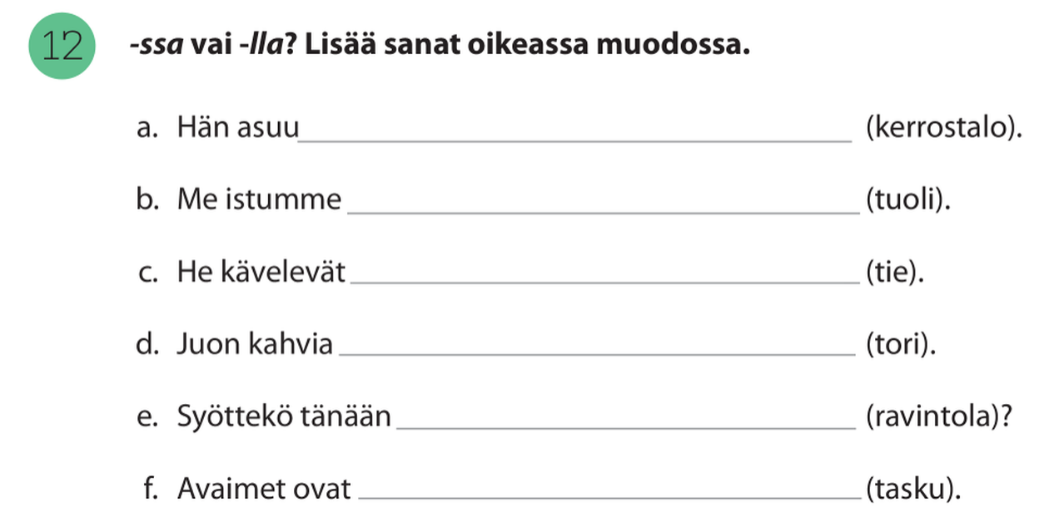

Slide 4
Muodosta sanoista lauseet.
MINÄ – OLLA – KIRJASTO
KIRJA – OLLA – HYLLY
MATTO – OLLA – LATTIA
ANTTI – JUODA – KAHVI – KAHVILA
MINÄ – ASUA – TÄMÄ – TALO
ME – OPISKELLA – SUOMEA – KURSSI
KEITTIÖ – OLLA – ISO – PÖYTÄ
ME – KATSOA – TELKKARI - SOHVA

Slide 5
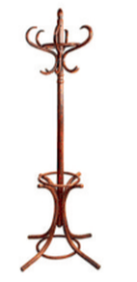
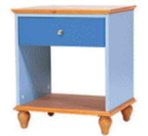
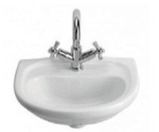
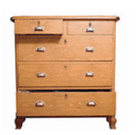
Missä huoneessa seuraavat tavarat ovat? Pöytä on keittiössä.
pöytä suihku
lavuaari liesi
peili sänky
yöpöytä tuolit
matto kaappi
pakastin kirjahylly
televisio vessanpönttö
sohva naulakko
lamppu lipasto
keittiössä
olohuoneessa
makuuhuoneessa
kylpyhuoneessa
vessassa

Slide 6
Lue teksti. Vastaa kysymyksiin.
Mitä makuuhuoneessa on?
Millainen eteinen on?
Missä kengät ja vaatteet ovat?
Mitä värejä Aapon asunnossa on?
Mitä kylpyhuoneessa on?
Millaiset ikkunat asunnossa ovat?

Slide 7
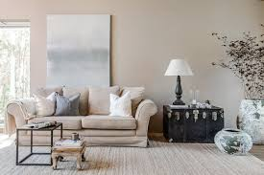
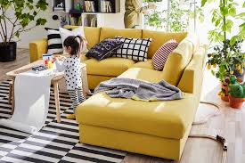
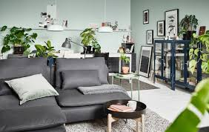
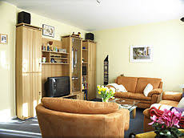
1
3
2
4

Slide 8
Tämä on olohuone. Olohuone on kaunis ja valoisa. Olohuoneessa on sohva. Se ei ole harmaa. Sohvalla on tyynyjä. Olohuoneessa on vihreitä kasveja.
Olohuoneessa ei ole lamppua.
Olohuoneessa on iso ikkuna.
Olohuoneessa ei ole taulua.
Sohvan vieressä on mustavalkoinen matto.

Slide 9
Vastaa vuorotellen.
1. Mikä on sinun lempiväri?
Minun lempiväri on sininen.
2. Mistä väristä et tykkää?
En tykkää mustasta.
SINISESTÄ
PUNAISESTA
KELTAISESTA
VALKOISESTA
VAALEANPUNAISESTA

Slide 10
Minulla on…
(Simo) ___________ on koira. Sen nimi on Musti.
(Merja) __________ on kaunis koti.
(Hän) _________ on valoisa olohuone.
(Petri) __________ on uusi auto.
(He) ____________ on kolmio.
(Te) ____________ on paljon töitä.
(Sinä) ___________ on oma kahvila.

Slide 11
Tee negatiiviset lauseet.
Simolla on koira.
Merjalla on kaunis koti.
Hänellä on valoisa olohuone.
Petrillä on uusi auto.
Heillä on kolmio.
Teillä on iso pakastin.
Sinulla on oma kahvila.

Slide 12
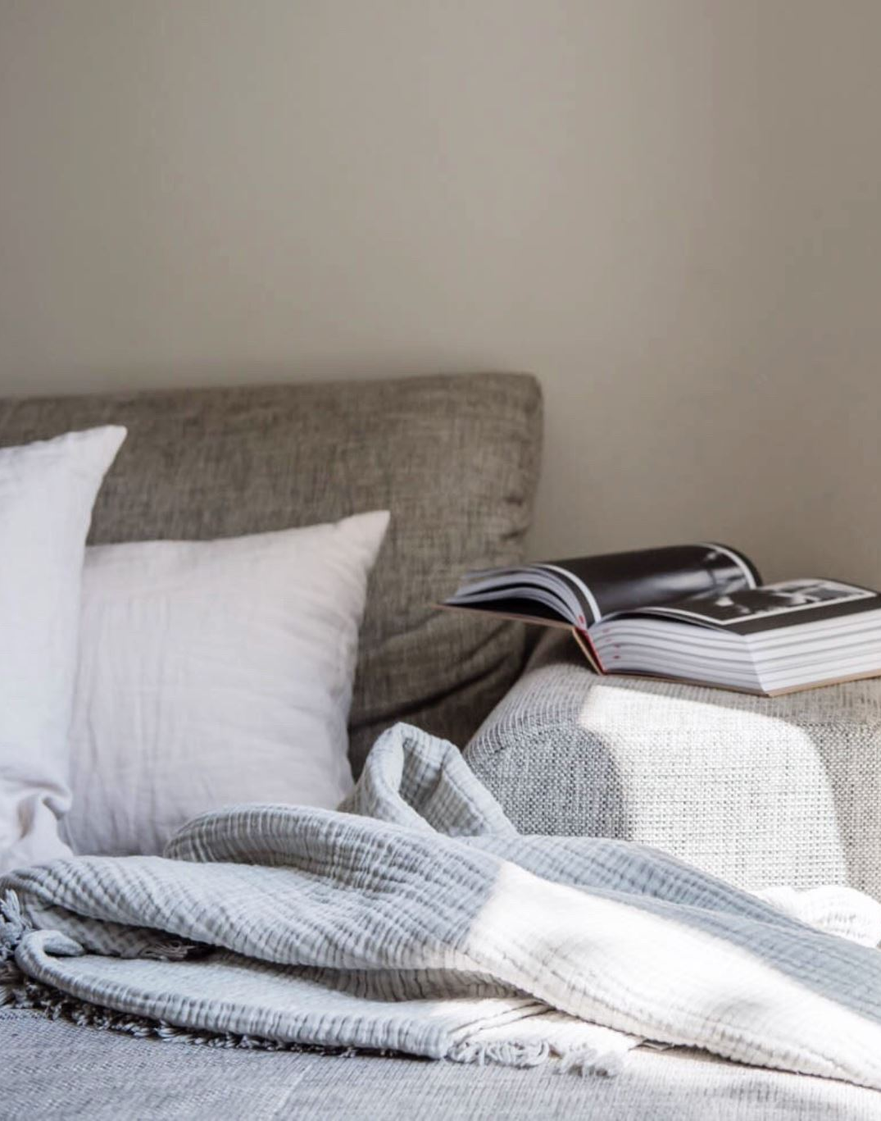
PARITEHTÄVÄ. Juttele kaverin kanssa sinun asunnosta. Kysy ja vastaa.
Voit kysyä esimerkiksi:
Missä asut?
Asutko yksin?
Montako huonetta sinulla on?
Onko sulla parveke/keittiö/matto?
Mitä sinulla on olohuoneessa / keittiössä / makuuhuoneessa / kylpyhuoneessa?
Minkävärinen sohva sulla on?
Minkävärinen olohuone sinulla on?

Slide 13
Astevaihtelu nomineissa
Puhelin on pöydällä. PÖYTÄ - PÖYDÄLLÄ
Ruoka on jääkaapissa. JÄÄKAAPPI - JÄÄKAAPISSA
Lelu on matolla. MATTO - MATOLLA
Äidillä on kiire. ÄITI - ÄIDILLÄ
Merja asuu yläkerrassa. YLÄKERTA - YLÄKERRASSA
Minä olen Helsingissä. HELSINKI - HELSINGISSÄ

Slide 15
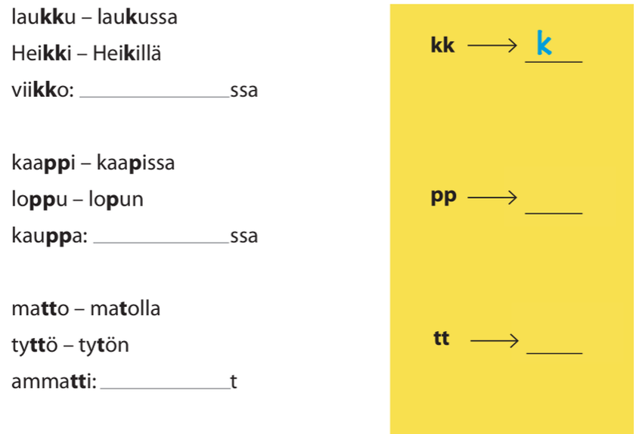

Slide 16
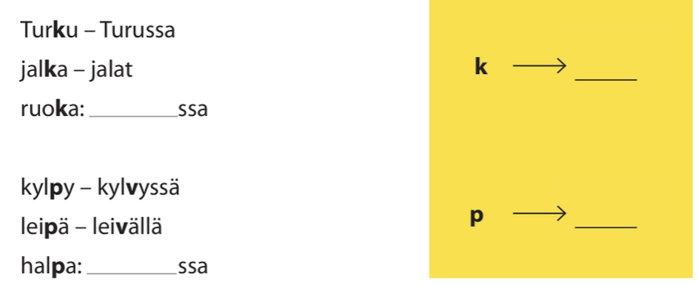

Slide 17
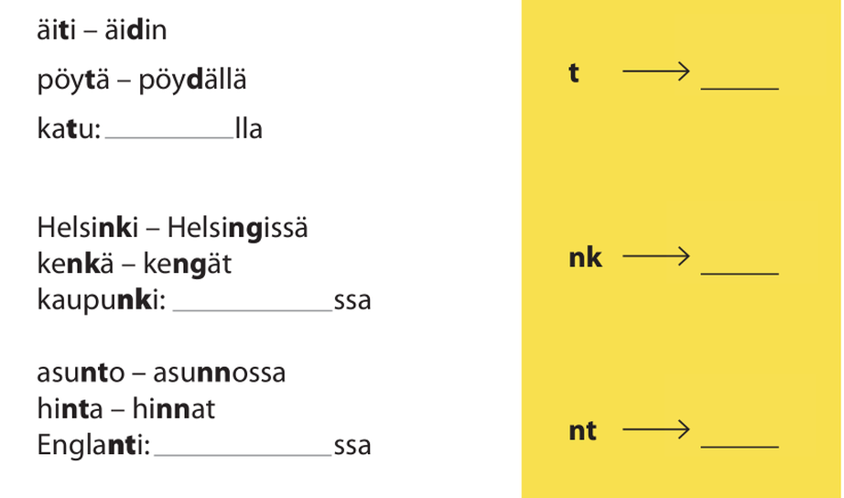

Slide 18
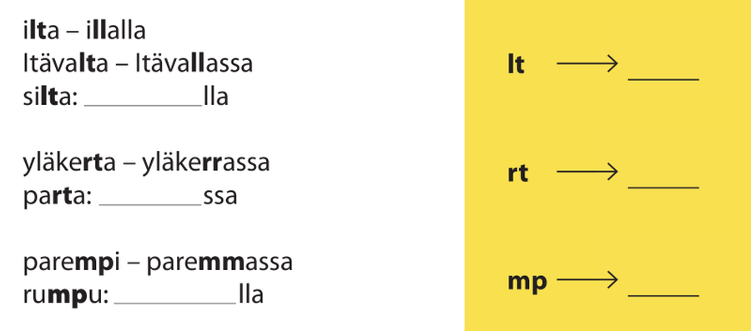

Slide 19
Kirjoita sanat oikeassa muodossa.
Tietokone on (laukku) laukussa.
(Heikki) Heikillä on paljon töitä.
Leipä on (kaappi) kaapissa.
(Tyttö) Tytöllä on punainen mekko.
Minä asun tässä (asunto) asunnossa. (nt → nn)
Tykkään tästä (kaupunki + sta) kaupungista.
Luen kirjaa (ilta) illalla.
Minun ystävä opiskelee (Turku) Turussa.

Slide 20
